Slide 1
MONIAMMATILLINEN JALKAUTUVA
ASUNNOTTOMUUSTYÖN
TIIMI

Slide 2
TIIMI
Tiimin kokoonpano:
kokemusasiantuntija
sairaanhoitaja
kaksi sosiaaliohjaajaa
sosiaalityöntekijä
johtava sosiaalityöntekijä.

Slide 3
KOHDERYHMÄ JA TAVOITTEET
Kohderyhmä: Asunnottomat ja asunnottomuusuhan alla olevat, jotka eivät ole palveluiden piirissä ja joilla on monialainen tuen tarve.
Asiakastyön tavoitteina on:
  tavoittaa asiakkaat etsivän työn keinoin
  ohjata asiakkaat oikeiden palvelujen piiriin
  varmistaa, että asiakkaat saavat tarvitsemansa palvelut
  ratkaista asiakkaiden asumistilanne

Slide 4
TOIMINTAMALLI
ETSIVÄ TYÖ
AAMUKOKOUS
ASIAKASTYÖN KOKOUS
KADUILLA JA MISSÄ KOHDERYHMÄÄ LIIKKUU
EHDOTETUT ASIAKKAAT LÄPI
PÄÄTÖS TUKEEN OTTAMISESTA
JOKAISEN ASIAKKAAN TILANNE KÄYDÄÄN LÄPI MONIAMMATILLISESTI
SEURAAVAN VIIKON TYÖNJAKO
PUHELIN
S.POSTI
YHTEISTYÖKUMPPANIT
MONIAMMATILINEN NEUVONTA, OHJAUS JA JALKAUTUVA ASIAKASTYÖ
ASIAKASTYÖ PÄÄTTYY KUN:
1. ASIAKAS ON OHJATTU OIKEIDEN PALVELUJEN PIIRIIN
2. ASIAKAS SAA VARMISTETUSTI TARVITSEMANSA PALVELUT
3. ASIAKKAAN ASUMISTILANNE ON RATKAISTU
Notes:
etsivä työ​
Seuraavassa diassa
jalkautuminen asiakkaan kanssa palveluihin
Erotuksen edelliseen, molempia tehdään (työnjako)
Sosiaalitoimeen ja terveydenhuoltoon
Koko verkoston toimipisteet
Moniammatillinen työskentely
Case-työskentelyä…
Toteutuu sanan varsinaisssa merkityksessä
tilanteet ja päätökset työstetään yhdessä koko prosessin ajan​
yksilö-, pari- ja verkostotyö (julkinen, kolmas sektori, srk)
Työpari voi olla toisesta organisaatiosta
asiakas- ja tarvelähtöisyys​
tapaamiset asiakkaan toivomassa tai hänelle mahdollisimman parhaassa paikassa
kiinnipitävä työote

Slide 5
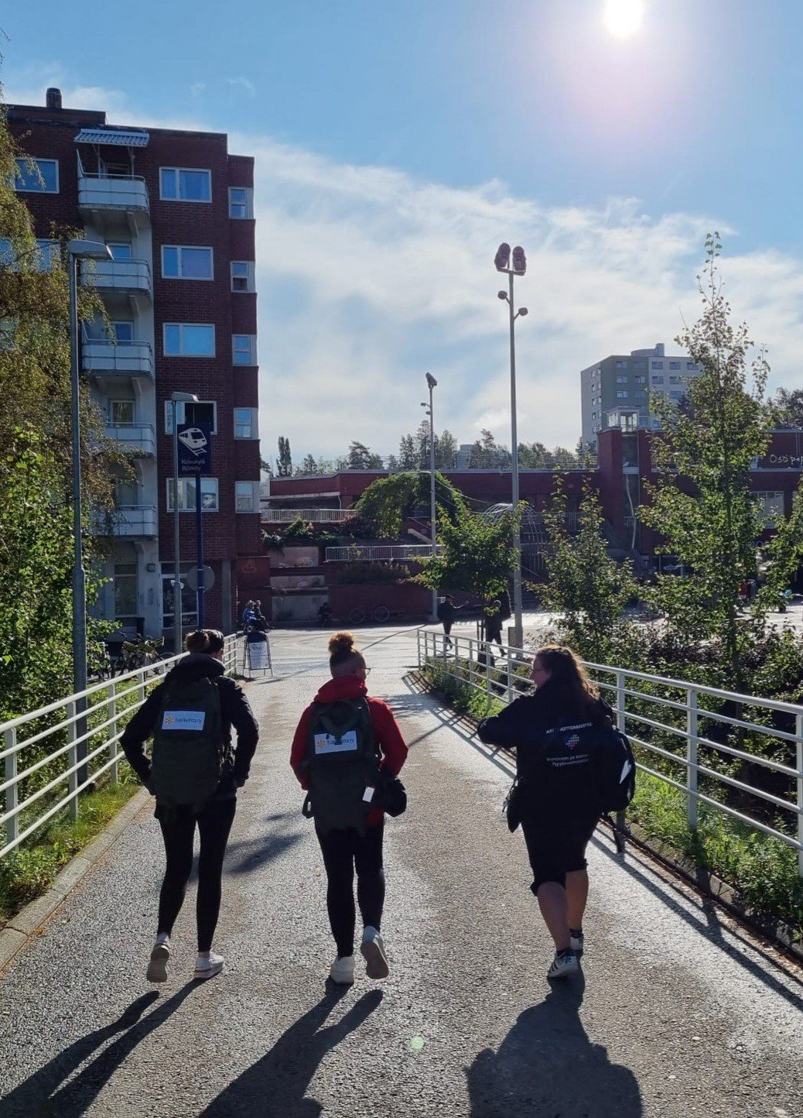
TOIMINTAMALLI
Ensimmäinen askel (etsivä työ):
Tiimi tekee etsivää työtä kaduilla, puistoissa, juna-asemilla ja yhteistyökumppaneiden tiloissa, joissa asunnottomien kohderyhmää liikkuu.
Samalla tehdään laajempaa etsivää työtä ja neuvontaa syrjäytyneiden parissa täyttäen etsivän työn lainkohdan.
AE-hankkeen kokemuksen mukaan palveluiden ulkopuolella olevat asiakkaat tavoittaa parhaiten etsivällä työllä ja jalkautumalla matalalla kynnyksellä kohderyhmän pariin.

Slide 6
TOIMINTAMALLI
Toinen askel (palveluiden kartoitus ja aloittaminen):
Tiimi kartoittaa moniammatillisesti asiakkaan asumistilanteen, palvelutarpeet ja ratkaisumahdollisuudet.
Tiimi koordinoi asiakkaiden monialaisten palveluiden aloittamista yhteistyössä sosiaali- ja terveydenhuollon sekä kolmannen sektorin kanssa.
AE-hankkeen kokemuksen perusteella iso osa asiakkaista ei hakeudu itsenäisesti palveluihin pelkän neuvonnan avulla. Taustalla on toimintakyvyn laskua ja epäluottamusta palvelujärjestelmään.

Slide 7
TOIMINTAMALLI
Kolmas askel (jalkautuva työ):
Tiimin työntekijät jalkautuvat asiakkaiden ja palvelujärjestelmän työntekijöiden tueksi asiakastapaamisiin.
Kokemusasiantuntija toimii kulttuuritulkkina asiakkaiden tukena palvelujärjestelmässä.
Sairaanhoitaja toimii asiakkaiden tukena terveydenhuollossa.
AE-hankkeen kokemuksen mukaan pitkään palveluiden ulkopuolella olleilla asiakkailla on vaikeuksia toimia itsenäisesti palvelujärjestelmässä. Heillä on vaikeuksia hahmottaa palveluita ja luottamuksen puute haittaa palveluiden kannalta keskeisten omaan elämäntilanteeseen liittyvien asioiden kertomista.

Slide 8
TOIMINTAMALLI
Neljäs askel (saattaen vaihtaminen ja palveluihin kiinnittäminen):
Tiimin tuki lopetetaan mahdollisimman pian, kun asiakas on ohjautunut varmistetusti tarvitsemiinsa palveluihin.
Asumisratkaisun löydyttyä tiimin työntekijät varmistavat asumisen alkamisen.
Seurannalla varmistetaan, että asiakas ei ole tipahtanut alkuvaiheessa palveluiden ulottumattomiin. Tarpeen mukaan yhteistyökumppaneita tuetaan palveluiden alkuvaiheessa.
AE-hankkeen kokemuksen mukaan nivelvaihetyöskentely on tärkeää ennen kaikkea pitkään palveluiden ulkopuolella olleiden kanssa. Tukemalla asiakasta ja palvelujärjestelmän työntekijää palveluiden alkuvaiheessa voidaan estää palvelupolkujen katkeaminen ja välttää turhat palveluiden uudelleen käynnistykset, jotka kuormittavat palvelujärjestelmää.

Slide 9
TOIMINTAMALLIN KESKEISET ELEMENTIT
etsivä työ​
asiakas- ja tarvelähtöisyys​
palveluihin kiinnittävä työote
moniammatillinen työskentely
yksilö-, pari- ja verkostotyö (julkinen, kolmas sektori, srk)
jalkautuminen asiakkaan kanssa palveluihin
saattaen vaihtaen työskentely: varmistetaan palveluihin sitoutuminen
Notes:
etsivä työ​
Seuraavassa diassa
jalkautuminen asiakkaan kanssa palveluihin
Erotuksen edelliseen, molempia tehdään (työnjako)
Sosiaalitoimeen ja terveydenhuoltoon
Koko verkoston toimipisteet
Moniammatillinen työskentely
Case-työskentelyä…
Toteutuu sanan varsinaisssa merkityksessä
tilanteet ja päätökset työstetään yhdessä koko prosessin ajan​
yksilö-, pari- ja verkostotyö (julkinen, kolmas sektori, srk)
Työpari voi olla toisesta organisaatiosta
asiakas- ja tarvelähtöisyys​
tapaamiset asiakkaan toivomassa tai hänelle mahdollisimman parhaassa paikassa
kiinnipitävä työote

